Slide 1


SESSION D’INFO : OPPORTUNITÉS DE STAGES ET CAMPS DE VACANCES – ÉTÉ 2019
INFOSESSIE : OPPORTUNITEITEN STAGE-EN VAKANTIEKAMPEN – ZOMER 2019
BIENVENUE !
WELKOM!

Slide 2
AGENDA
AGENDA
Pourquoi cette session d’information?
Les organisations
  Les organisations néerlandophones en NL.
  Les organisations francophones en FR.
  Les organisations en anglais en NL et en FR.
Vous pouvez poser vos questions après chaque présentation de l'organisation.
Tenez-nous au courant de quelle organisation vous allez contacter.
Waarom deze infosessie?
De organisaties
  Nederlandstalige organisaties in het NL.
  Franstalige organisaties in het FR.
  Engelstalige organisaties in het NL en het FR.
Vragen stellen kan steeds na elke presentatie van de organisatie.
Laat ons weten welke organisatie dat je zal contacteren.

Slide 3







LES ORGANISATIONS - DE ORGANISATIES

Slide 5
JINT VZW
WAT?
JINT vzw stimuleert en ondersteunt de internationale uitwisseling en samenwerking van jongeren en jeugdorganisaties.
OPPORTUNITEITEN
13-18 jaar
Groepsuitwisseling : Groepen jongeren uit verschillende landen ontmoeten elkaar rond een zelfgekozen thema. De jongeren werken zelf het programma mee uit. De rode draad: ideeën en ervaringen uitwisselen.
Jongereninitiatief : Groepjes jongeren, vanuit een organisatie of een losse informele groep, zetten samen een vernieuwend internationaal project op rond een gemeenschappelijk thema. De jongeren bedenken het project en voeren het zelf uit. Ze werken zowel in eigen land als op internationaal niveau activiteiten uit.
Jeugddialoog : Activiteiten die actieve participatie van jongeren bevorderen in het democratische leven en het debat aanmoedigen rond de thema’s en prioriteiten van de EU Jeugdstrategie.
OPPORTUNITEITEN
16 - 30 jaar
Bel’J: Draai als vrijwilliger mee in een toffe organisatie in de Franse of Duitstalige Gemeenschap. Maak nieuwe vrienden. Verbeter je Frans of Duits. Een deel van je logies, maaltijden en begeleiding worden door Bel’J terugbetaald.

Slide 6


JINT VZW
OPPORTUNITEITEN
18 - 30 jaar
Vrijwilligerswerk : Sla je vleugels uit en steek de grens over. Via het European Solidarity Corps kan je als vrijwilliger aan de slag bij een organisatie in het buitenland. Jouw takenpakket is even divers als de organisaties zelf.
Vrijwilligers teams : Steek met een groep Vlaamse jongeren en een groep uit een ander land de handen uit de mouwen in binnen- of buitenland. Renoveer samen een school, maak een natuurgebied afvalvrij … Help op jullie manier de wereld een stapje vooruit.
Info-sessie JINT in Brussel op 3 april - Inschrijven via de volgende link

Slide 7
JINT VZW
BUDGET
Als een project goedgekeurd wordt ontvangen ze een subsidiebedrag afhankelijk van het subsidieprogramma dat ze kiezen. Elke subsidieprogramma heeft zijn eigen regels en voorwaarden.
DEADLINE
Indienen van projecten;
  Deadline 30 april voor een project vanaf 1 september
  Deadline 1 oktober voor een project vanaf 1 januari
BEL-J : één maand voor vertrek
Opportuniteiten 18-30 jaar : zie projecten
OPLEIDING
Vormingsdag door JINT vzw

Slide 8
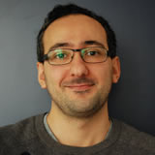
JINT VZW
CONTACTPERSOON
Yunus (NL & FR)
Tel. 02 209 07 20 (Ma-Vrij 9u00 - 17u00)
projecten@jint.be
FACEBOOK
https://nl-nl.facebook.com/JINTvzw/
INFOMOMENTEN
Kijk op hun website :https://www.jint.be/Kalender.aspx
Info-sessie vrijwilligerwerk (18-30 jaar ) - woensdag 03/04/2019, om 14u00 in BRUSSEL (inschrijven via deze link)
INTERESSE? WAT NU?
Neem contact op met Yunus

Slide 9
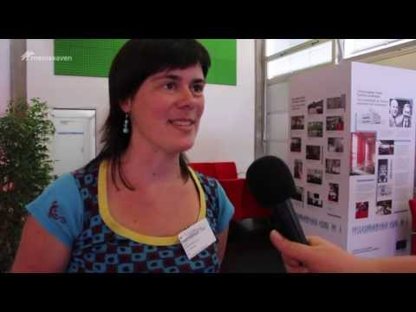
VIDEO

Slide 10
VRAGEN?

Slide 12
SERVICE VOLONTAIRE INTERNATIONAL
QUOI?
SVI est une association belgo franco vietnamienne créée par et pour des volontaires.
OPPORTUNITÉS
16 - 30 ans
Possibilité de créer un projet / d’écrire un dossier sur mesure: 5-7 jeunes avec l’aide de quelqu’un du SVI (contacte Sophie Haine)
OPPORTUNITÉS
18 - 30 ans
Le Corps Européen de Solidarité : Un projet volontariat international de 2 mois à 1 an. Voir la liste via ce lien.
Projet des échanges de jeunes : +- 15 jours en Europe avec 5-8 jeunes de Belgique. Opportunités via leur page de Facebook.

Slide 13
SERVICE VOLONTAIRE INTERNATIONAL
BUDGET
80 euros de frais d’inscription valable 5 ans
DEADLINE
Il faut s'y prendre 2-3 mois à l'avance
FORMATION
Troisième week-end du mois à Tubize

Slide 14
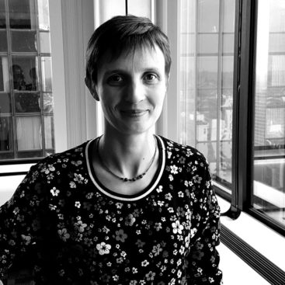
SERVICE VOLONTAIRE INTERNATIONAL
PERSONNE DE CONTACT
Sophie Haine
sophie@servicevolontaire.org
+32(0)2 840 72 00
SITE
www.servicevolontaire.org
FACEBOOK
https://www.facebook.com/servicevolontaireinternational/
INFO-SESSIONS
Tous les mercredis à 14h dans les bureaux de SVI à Bruxelles
Adresse: Avenue de la Couronne 227, 1050 Ixelles
Confirme ta présence au numéro 02/888.67.13
intérêt? Et maintenant?
Prends contact avec Sophie

Slide 15

Vidéo

Slide 16
Questions?

Slide 18
Bouworde vzw
WAT ?
Bouworde vzw organiseert vrijwilligersreizen, ook bouwkampen genoemd, voor jongeren van 15 tot 30 jaar op meer dan 70 projecten in binnen- en buitenland. Een vrijwilligersreis is een unieke inleefervaring waarbij jongeren samen met leeftijdsgenoten als vrijwilliger aan de slag gaan. Tijdens je bouwkamp voer je allerlei technische, sociale en/of ecologische taken uit, met en voor de plaatselijke bevolking. Door intensief samen te leven en te werken ontdek je de wereld op een heel andere en bijzondere manier.
Ver weg, dichtbij, een korte break, enkele weken of zelfs maanden, als individuele deelnemer aansluiten bij een groep (internationale) jongeren, met je eigen klas of jeugdbeweging … het kan allemaal!
OPPORTUNITEITEN
15 - 18 jaar
Kampen van 15 tot 18; Deelnemen kan vanaf het jaar waarin je 15 wordt. Een groep van 12 jongeren wordt steeds begeleid door 2 kampbegeleiders.
OPPORTUNITEITEN
18 - 30 jaar
Kampen van 18 tot 30; Deelnemen kan vanaf het jaar waarin je 18 wordt. Een aantal bouwkampen kan je pas vanaf 21 jaar deelnemen. De leeftijden staan duidelijk vermeld onder de kampprijs.

Slide 19
Bouworde vzw
BUDGET
De kostprijs van een kamp is afhankelijk van kamp tot kamp. Met het Bouwordefonds willen we jaarlijks een financiële tegemoetkoming bieden aan jongeren die het nodig hebben. Jongeren die via een klevertje van hun ziekenfonds kunnen aantonen dat ze in het stelsel van verhoogde tegemoetkoming zitten, kunnen aanspraak maken op een financiële tegemoetkoming van het Bouwordefonds.
Concreet bieden we een korting van 90% van de kampprijs, met een max. van 500EUR per persoon. Voor een reis naar Kroatië van 495EUR betaal je met het sociaal tarief van Bouworde nog 49.5EUR. Voor een reis naar Marokko van 685EUR, wordt dit 185EUR.
DEADLINE
Je kan je inschrijven voor een vrijwilligersreis zolang er plaatsen vrij zijn.
OPLEIDING
Een deelnemer moet een ‘preparee’ volgen in Leuven. Een overzicht van de preparees vind je hier: https://www.bouworde.be/nl/andact/agenda/preparees

Slide 20
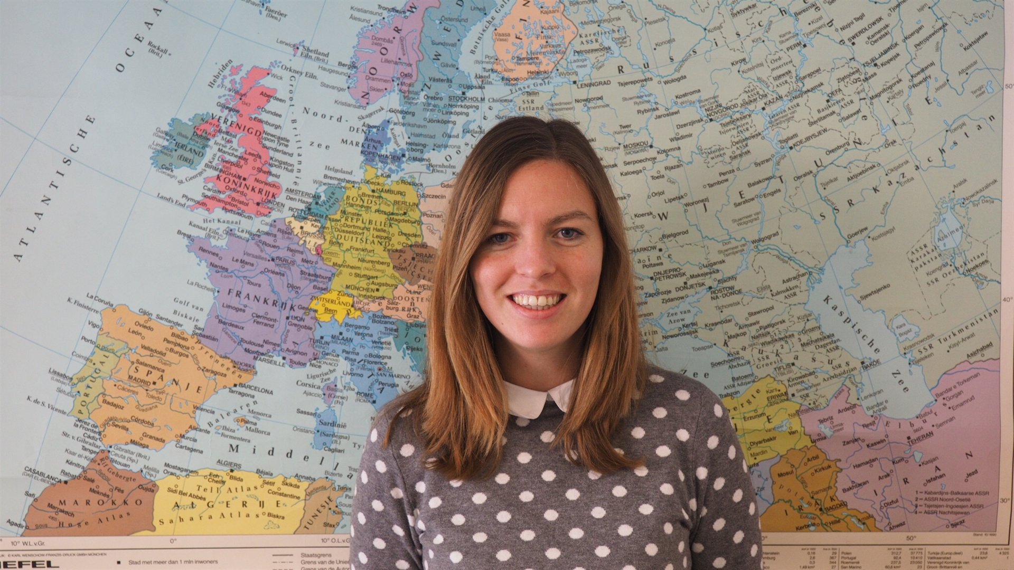
Bouworde vzw
CONTACTPERSOON
Charlotte Vanhoof (NL, FR, ES, ENG)
charlotte@bouworde.be
016/25 91 44
WEBSITE
www.bouworde.be
FACEBOOK
https://www.facebook.com/bouworde/
INFOMOMENT
Vanavond 06/03/2019 te Leuven. Meer info via deze link.
Per bouwkamp wordt er ook een infomoment voorzien.
INTERESSE? WAT NU?
Neem contact op met Charlotte

Slide 21

Bouworde vzw

Slide 22
Vragen?

Slide 23


Slide 24
ACADEMIE D’ETE
QUOI?
Apprendre et se détendre !
Le matin : Tu suis des cours (mathématiques, sciences, néerlandais et français) donnés par des jeunes professionnels.
L’après-midi : Tu participes à des activités sportives (danse, football basket,…) et artistiques (improvisation, dessin, graff,…).
OPPORTUNITÉS
Ouvert à tous, de la fin de la 6ème primaire à la fin de la 5ème secondaire.
L’Académie d’été en tant que participant
Du 29 juillet au 9 août 2019: de 8h30 à 15h30
Institut Notre-Dame, Rue de Fiennes 66, 1070 Anderlecht
OPPORTUNITÉS
16 - 30 ans
L’Académie d’été en tant qu’accompagnateur (job d’étudiant)
Du 29 juillet au 9 août 2019: 13h00 à 16h00
300 euros pour les deux semaines (30 euros par après-midi)

Slide 25
ACADEMIE D’ETE
BUDGET
15 euros de frais d’inscription
DEADLINE PARTICIPANT
Pour vous inscrire, rendez-vous :
À Anderlecht : Tous les jeudis de 15h30 à 17h (à partir du 25 avril) à l'institut Notre Dame (Rue de Fiennes 66 - 1070 Anderlecht)
À Molenbeek : Tous les jeudis de 10h00 à 12h (à partir du 18 avril) au marché de Molenbeek à côté de la boîte aux lettres rouge (Place Communale - 1080 Molenbeek - Sortie Métro Comte de Flandre)
Ou téléphonez le numéro 0483 04 59 82
DEADLINE
JOB D’ÉTUDIANT
Il faut d’abord postuler avant le 15 mai. Lettre de motivation à envoyer à celine.grandjean@teachforbelgium.be
Ensuite, il y a aura une petite formation d’une demi-journée qui aura lieu fin juillet (la date n’est pas encore fixée).

Slide 26
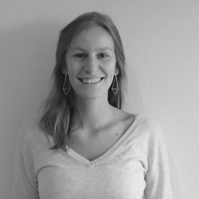
ACADEMIE D’ETE
PERSONNE DE CONTACT
Céline Grandjean
celine.grandjean@teachforbelgium.be
0478/46.38.00
SITE
www.academie-ete.be
INFO-SESSIONS
À Anderlecht : Tous les jeudis de 15h30 à 17h (à partir du 25 avril) à l'institut Notre Dame (Rue de Fiennes 66 - 1070 Anderlecht)
À Molenbeek : Tous les jeudis de 10h00 à 12h (à partir du 18 avril) au marché de Molenbeek à côté de la boîte aux lettres rouge (Place Communale - 1080 Molenbeek - Sortie Métro Comte de Flandre)
Intérêt? Et maintenant?
Prends contact avec Céline ou visite les à Anderlecht ou Molenbeek

Slide 27
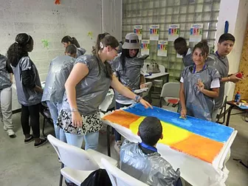
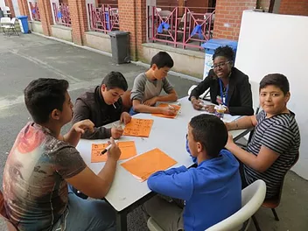
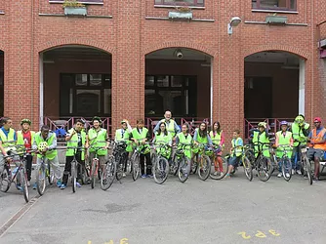
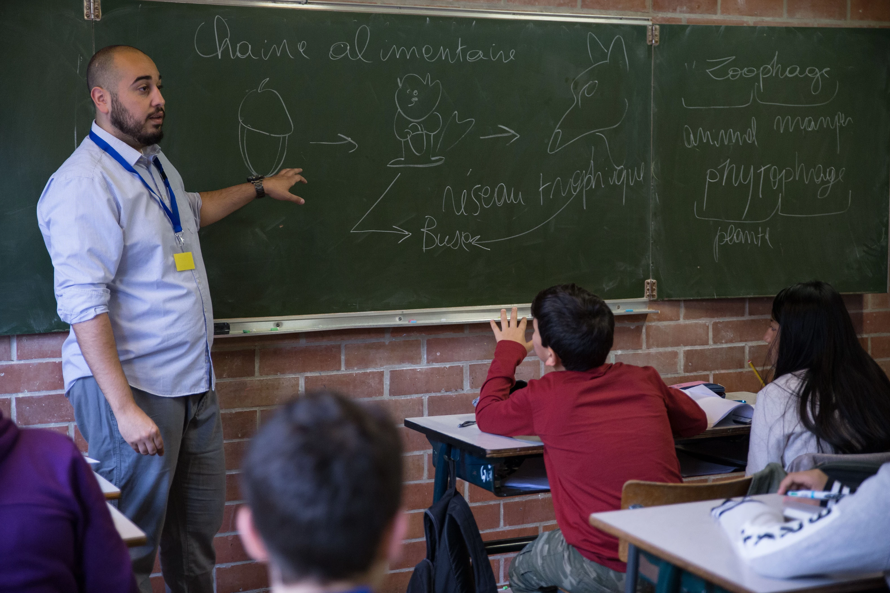
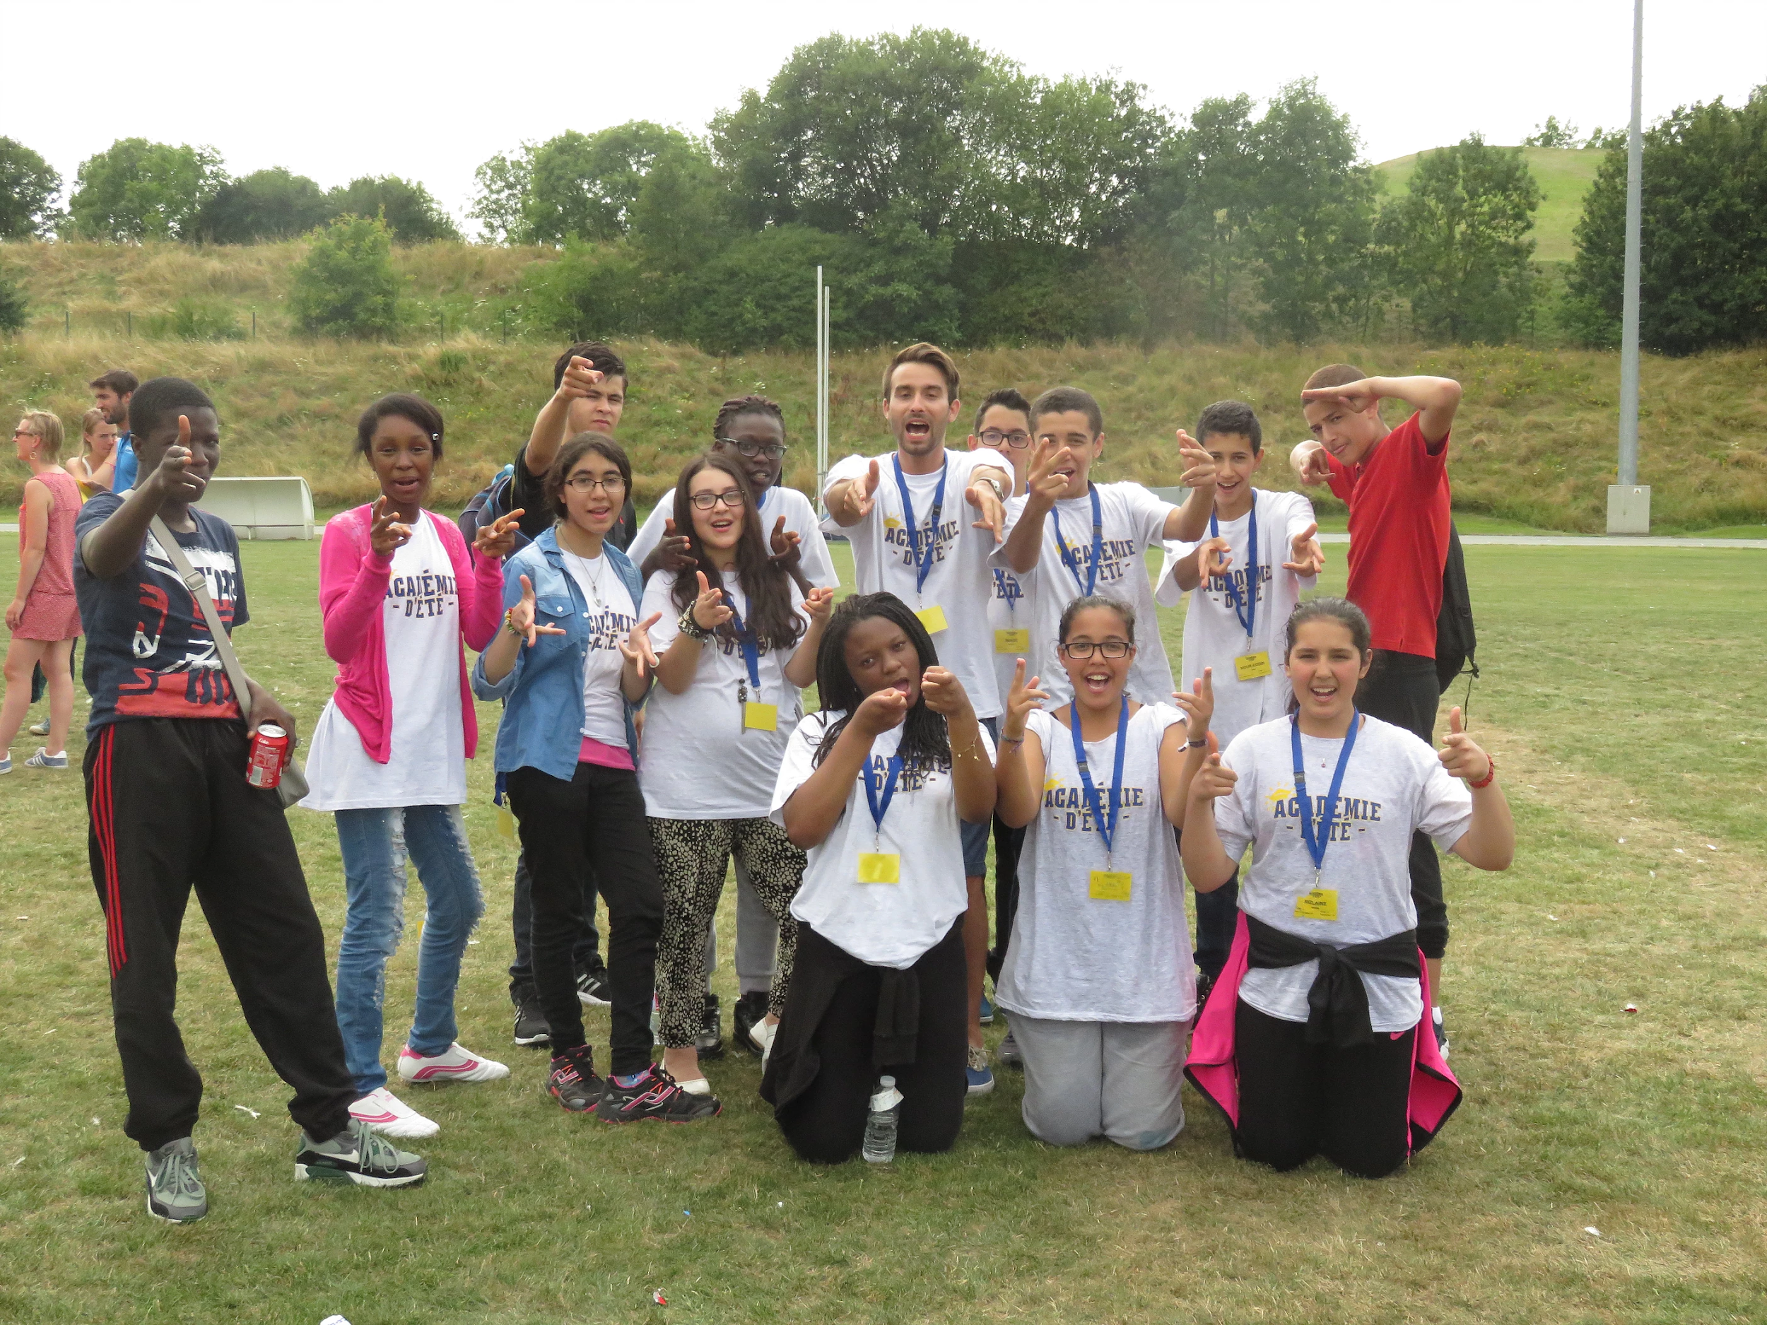
ACADEMIE D’ETE

Slide 28
Questions?

Slide 30
JES VZW
WAT ?
Bij JES laten jongeren zien tot wat ze allemaal in staat zijn. JES vzw organiseert regelmatig animatorcursussen. De animatorcursus richt zich tot jongeren die graag in hun vrije tijd met kinderen en jongeren aan de slag willen gaan. Ze leren in deze cursus hoe ze in de stad creatief kunnen spelen.
OPPORTUNITEIT
Vanaf 15 jaar
Zomervakantie: 2 tot en met 9 juli (9u30 tot 17u30)- inschrijven vanaf 31/05
De animatorcursussen zijn zonder overnachting
-> Je moet 15 jaar zijn op de dag dat de cursus begint.
-> We verwachten dat je de volledige cursus periode vrij bent en dat je elke dag aanwezig bent, ook in het weekend of op feestdagen.
Adres: JES Brussel (Werkhuizenstraat 3, 1080 Brussel)
WAAROM ?
Animator (jobstudent) worden op speelpleinen van de VGC in Brussel

Slide 31
JES VZW
BUDGET
80 euro ( 2/3 van uw deelnamegeld kan terugbetaald worden) - Meer info hier
INSCHRIJVEN
Via de website
inschrijven vanaf 31/05
Je moet snel zijn!

Slide 32
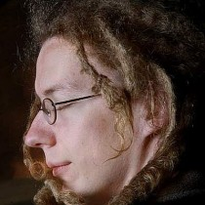

JES VZW
CONTACTPERSOON
Dominique (NL)
Tel. 02/411 68 83
dominique.vankan@jes.be
WEBSITE
www.jes.be
INTERESSE? WAT NU?
Laat Catherine V. van TADA iets weten via mail (catherine.voets@toekomstatelierdelavenir.com
Kom naar de JOB-dag en ontmoet Youssra (animator & vormingsmedewerker bij JES)

Slide 33
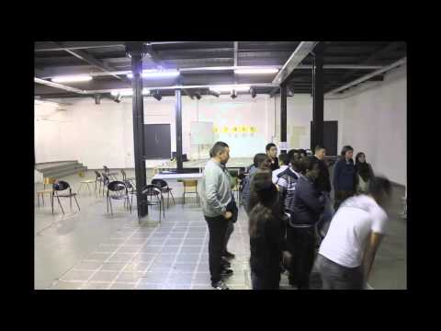
VIDEO

Slide 34
Vragen?

Slide 36
BOOST!
QUOI?
Boost sélectionne des jeunes lorsqu’ils sont en 3ème année de l’enseignement secondaire. Notre soutien s’étale sur plusieurs années. En effet, nous soutenons nos jeunes jusqu’à ce qu’ils obtiennent leur diplôme de l’enseignement supérieur ou d’une une formation qualifiante et qu’ils décrochent leur premier job.
WAT ?
Boost selecteert jongeren in het derde jaar secundair onderwijs. Onze steun is gespreid over verschillende jaren, tot het behalen van een diploma hoger (beroeps)onderwijs en het vinden van een eerste job.
OPPORTUNITÉ
3ème année
Tu souhaites obtenir ton diplôme de l’enseignement secondaire et tu as une réelle
volonté de te lancer dans des études supérieures ou dans une formation qualifiante ;
Tu es motivé(e), tu as de l’ambition, du potentiel et tu as envie de découvrir et
développer tes talents (artistiques, manuels ou intellectuels) ;
Tu veux apprendre à mieux te connaître et découvrir le monde ;
Tu es issu(e) d’une famille en situation difficile (socio-économiquement parlant) ;
Tu es inscrit(e) en troisième année secondaire durant l’année scolaire 2018-2019 ;
Tu es scolarisé(e) à Bruxelles dans l’enseignement général, technique ou artistique ;
Tu n’as pas redoublé plus d’une fois et tu as de bons résultats scolaires ;
Tu maîtrises la langue française, tu la parles et l’écris correctement.
OPPORTUNITEIT
3de middelbaar
Je wilt een diploma secundair en hoger(beroeps)onderwijs behalen;
Je hebt ambitie en zin om te leren en je eigen talenten te ontplooien;
Je hebt zin om de wereld en jezelf te ontdekken;
Je hebt het thuis financieel moeilijk;
Je zit in 2018-2019 in het derde jaar van het secundair onderwijs;
Je gaat in Brussel naar school in het aso, kso of tso;
Je bent niet of maar één keer blijven zitten en je behaalt goede schoolresultaten;
Je begrijpt, spreekt en schrijft Nederlands.

Slide 37
BOOST
BUDGET
0 euro
BUDGET
0 euro
DEADLINE
Vendredi 15 mars
DEADLINE
Vrijdag 15 maart
INSCRIPTION
Via un document à remplir par l’élève, le parent et un prof.
INSCHRIJVEN
Via een document dat je moet invullen als leerling, ouder en leerkracht
OU?
Remplir le document (Via ce lien)
Envoi à info@boostfortalents.be
Ou par courrier: Boost – Koning Boudewijnstichting, Brederodestraat 21, 1000 Brussel
Waar ?
Het document invullen (Via deze link
Via e-mail naar: info@boostfortalents.be
Of per post naar Boost – Koning Boudewijnstichting, Brederodestraat 21, 1000 Brussel

Slide 38
BOOST
PERSONNE DE CONTACT
Laura Anthonissen Anthonissen.l@kbs-frb.be 02-549 02 76
CONTACTPERSOON
Laura Anthonissen Anthonissen.l@kbs-frb.be 02-549 02 76
SITE
www.boostfortalents.be
WEBSITE
www.boostfortalents.be
INTERESSE? WAT NU?
Vul het document in en stuur het op voor 15 maart!
Intérêt? Et maintenant?
Remplis le document et envoie avant le 15 mars!

Slide 39
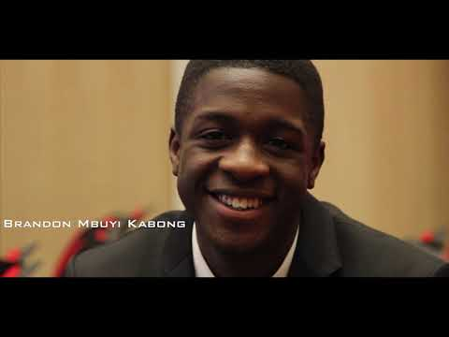
BOOST

Slide 40
Questions - Vragen?

Slide 42

Coding Summer School (ENG)
QUOI?
La jeunesse, l’avenir, les compétences du XXIe siècle et les défis en éducation sont quelques-uns des mots clés qui sous-tendent notre vision de l’Université d’été du codage. Cette école offrira aux jeunes une expérience unique caractérisée par des approches neuves dans des cadres éducatifs informels, répondant aux besoins réels des jeunes d'aujourd'hui et aux compétences requises par l'industrie.
WAT ?
De jeugd, de toekomst, 21ste eeuw vaardigheden en uitdagingen in het onderwijs zijn enkele van de sleutelwoorden die de basis vormen van de Coding Summer School. Deze school biedt jongeren een unieke ervaring die wordt gekenmerkt door innovatieve benaderingen in informele educatieve omgevingen, waarbij wordt ingegaan op de werkelijke behoeften van zowel de jeugd van vandaag als de vaardigheden die de industrie nodig heeft.
OPPORTUNITÉ
11-14 ans
8-12 juillet 2019 (9h00 - 17h00)
Bruxelles
Anglais
OPPORTUNITEIT
11-14 jaar
8 -12 juli 2019 (9u00 tot 17u00)
Brussel
In het Engels

Slide 43
Coding Summer School (ENG)
BUDGET
0 euro
BUDGET
0 euro
DEADLINE
Inscriptions à partir de 15 mars
DEADLINE
Inschrijven vanaf 15 maart
INSCRIPTION
Via le site web
INSCHRIJVEN
Via de website

Slide 44
Coding Summer School (ENG)
PERSONNE DE CONTACT
coding@thinkyoung.eu
Tel. +32.2.608.82.10
Place du Luxembourg 6
1000 Bruxelles
CONTACTPERSOON
coding@thinkyoung.eu
Tel. +32.2.608.82.10
Luxemburgplein 6
1000 Brussel
SITE
www.codingsummerschool.com
WEBSITE
www.codingsummerschool.com
Facebook
https://www.facebook.com/thinkyoung/
Facebook
https://www.facebook.com/thinkyoung/
Intérêt? Et maintenant?
Consulte le site régulièrement.Inscris-toi dès que possible pour cette école
INTERESSE? WAT NU?
Kijk regelmatig naar de website.
Schrijf je in op het moment dat het kan voor deze school.

Slide 45
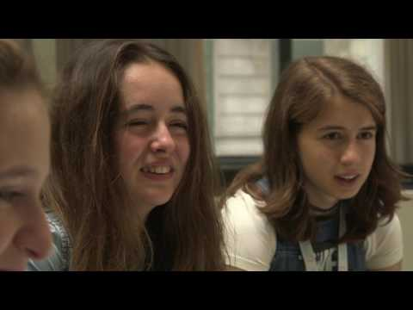
Coding Summer School (ENG)

Slide 46
Questions - Vragen?

Slide 47
Merci ! - Bedankt!

